Slide 1
css第一天

Slide 2
CSS 介绍
CSS 语法规则
CSS 选择器
CSS 常见样式属性
盒子模型
目标
TARGET

Slide 3
CSS 介绍
CSS 语法规则
CSS 选择器
CSS 常见样式属性
盒子模型

Slide 4


1.1css介绍
css介绍
掌握程度：掌握
要点提示 4:55
视
结

Slide 5
1.2 css语法规则
css语法规则
掌握程度：掌握
要点提示 9:43
css书写位置
基本语法
代码风格
视
结

Slide 6

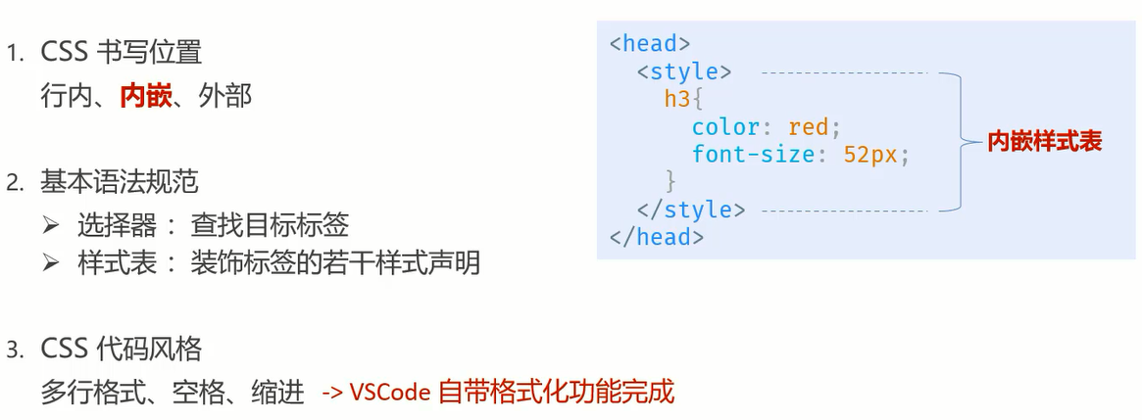
1.3 css小结
课堂问答
知识总结
视
结

Slide 7
1.4 css基础选择器
标签选择器与类选择器
掌握程度：掌握
要点提示 14:14
视
选择器分类?
选择器作用?
结

Slide 8
1.5 css基础选择器
id选择器以及通配符
掌握程度：掌握
要点提示 13:39
视
Id选择器有哪些要求?
结

Slide 9
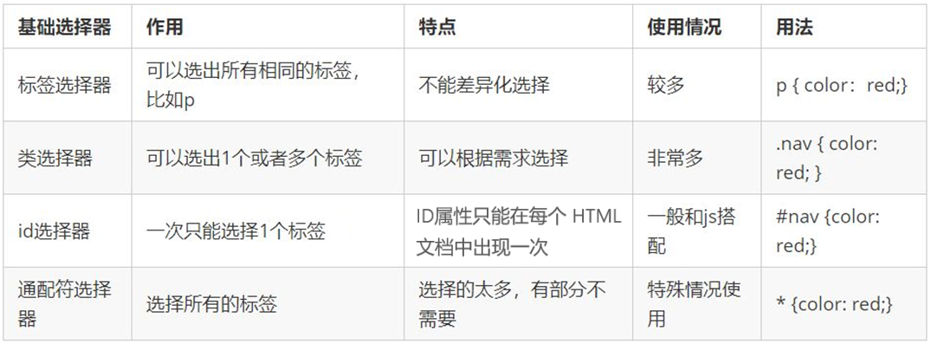
1.6 css基础选择器
课堂问答
知识总结
视
结

Slide 10
1.7 css选择器小结
选择器小结
掌握程度：掌握
要点提示 2:25
视
结

Slide 11
1.8 css选择器
课堂问答
知识总结
视
结

Slide 12
2.1 文本样式1
文本样式之字体
掌握程度：掌握
要点提示 07:37
视
文本有哪些属性?
结

Slide 13
2.2 文本样式1
字号大小和注释
掌握程度：掌握
要点提示 07:55
视
结

Slide 14
2.3 文本样式1
字体粗细
掌握程度：掌握
要点提示 07:39
视
结

Slide 15
2.4 文本样式1
文本样式
掌握程度：掌握
要点提示 3:18
视
结

Slide 16
2.5 文本样式1
字体复合属性
掌握程度：掌握
要点提示 10:13
视
有什么要求?
哪些属性可以省略?
结

Slide 17
2.6 文本样式1
文本样式小结
掌握程度：掌握
要点提示 02:56
视
有什么要求?
哪些属性可以省略?
结

Slide 18
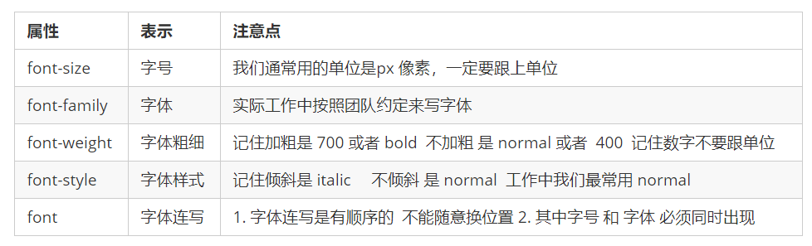
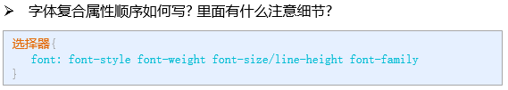
2.7 文本样式1总结
课堂问答
知识总结
视
结

Slide 19
2.8 文本样式2
文字颜色
掌握程度：掌握
要点提示 9:57
视
有哪些取值方式?
结

Slide 20
2.9 文本样式2
文字对齐方式
掌握程度：掌握
要点提示 2:19
视
结

Slide 21

2.10 文本样式2
文本装饰
掌握程度：掌握
要点提示 5:11
视
超链接的下划线怎么去掉?
结

Slide 22
2.11 文本样式2
文本装饰
掌握程度：掌握
要点提示 5:11
视
超链接的下划线怎么去掉?
用的最多的 就是 删除 或 添加 下划线
结

Slide 23
2.12 文本样式2
文本缩进
掌握程度：掌握
要点提示 3:57
视
常用的是哪些场景?
结

Slide 24
2.13 文本样式2
文本缩进
掌握程度：掌握
要点提示 3:57
视
常用的是哪些场景?
结

Slide 25
2.14 文本样式2
长度单位
掌握程度：掌握
要点提示 4:44
视
结

Slide 26
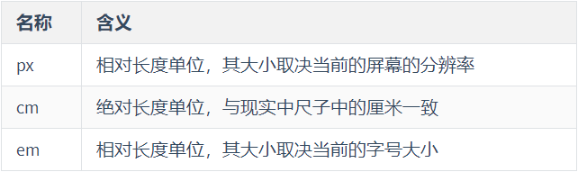
2.15 长度单位
课堂问答
知识总结
视
结

Slide 27
2.16 文本样式2
行高
掌握程度：掌握
要点提示 5:31
用来解决什么问题?
视
结

Slide 28
2.17 背景属性
背景颜色
掌握程度：掌握
要点提示 4:29
取值有哪些方式?
视
结

Slide 29
2.18 背景属性
背景图片
掌握程度：掌握
要点提示 5:02
视
背景图片应该怎么写?
结

Slide 30
2.19 文本样式2小结
文本样式2小结
掌握程度：掌握
要点提示 3:06
视
结

Slide 31
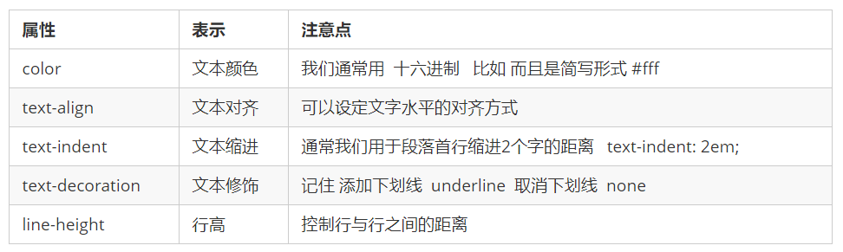
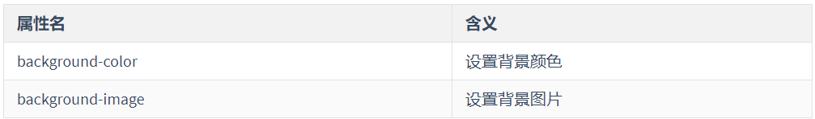
2.20 文本样式2小结
课堂问答
知识总结
视
结

Slide 32
3.1 盒子模型
边框和内容
掌握程度：掌握
要点提示 10:15
视
边框怎么设置呢?
设置方式是什么顺序的?
有没有复合写法?
结

Slide 33
3.2 盒子模型
内边距
掌握程度：掌握
要点提示 10:35
视
内边距是那个距离?
有哪些设置方式?
结

Slide 34
3.3 盒子模型
外边距
掌握程度：掌握
要点提示 08:59
视
外边距是 谁与谁见的距离
结

Slide 35
3.4 盒子模型
盒子模型小结
掌握程度：掌握
要点提示 01:41
视
结

Slide 36
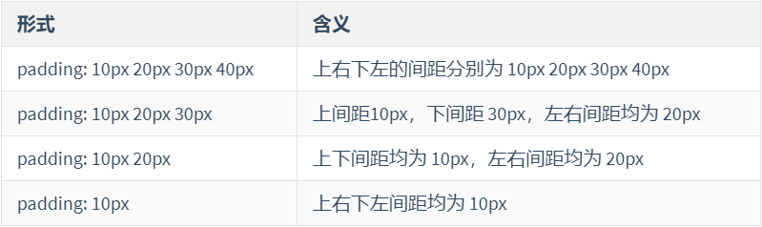
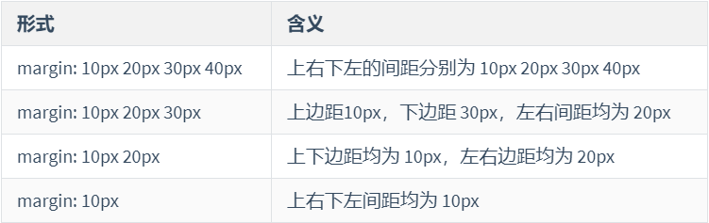
3.5 盒子模型
课堂问答
知识总结
边框
/* 复合语法 */
#div2 {
border: 1px solid green;
}
内边距
视
外边距
结

Slide 37
4.1 综合案例
招聘页面美化
掌握程度：掌握
要点提示 10:57
视
结

Slide 38
4.2 综合案例
课堂练习时间
5分钟
说了那么多，还是动手写一下吧，练起来
记得自己分析下结构哦
练习
练

Slide 39
4.3 综合案例
学员信息页面美化(上)
掌握程度：掌握
要点提示 13:40
视
结

Slide 40
4.3 综合案例
学员信息页面美化(下)
掌握程度：掌握
要点提示 16:07
视
结

Slide 41


